Slide 1
VSB FORUM
Robert Urmanič, Michael Csepcsar, Daniel Ivánek, Jan Hranický, Matyáš Novák

Slide 2

ÚČEL A CÍLE

Slide 3




TECHNICKÉ PARAMETRY
VERZE: JDK: 1.8.0_322
Použité IDE: IntellijJ IDEA
ULTIMATE EDITION 2021.3
SERVER: Jboss/Wildfly 24.0.1.Final
DATABÁZE: MySQL Workbench 8.0 CE
VERZOVACÍ SYSTÉM: Github

Slide 4
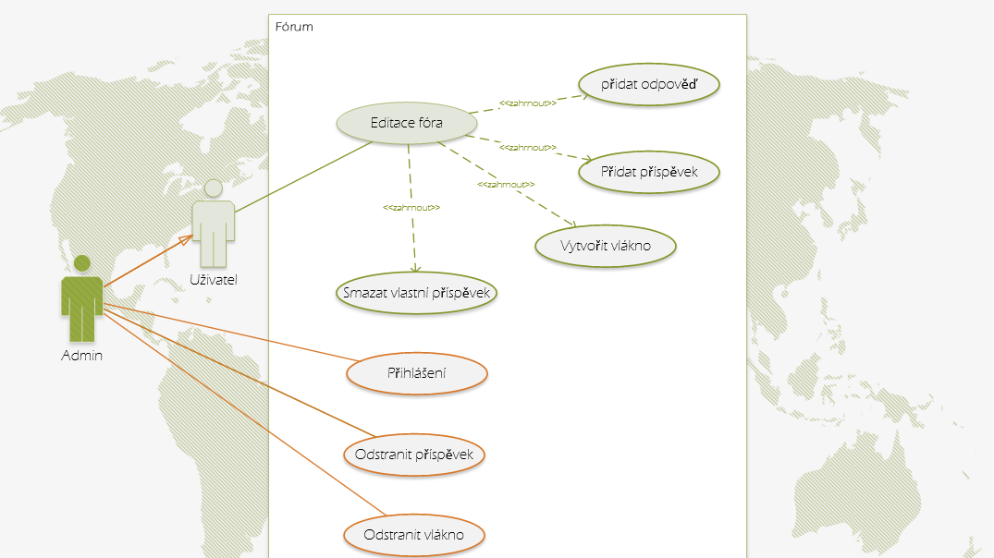

Slide 5
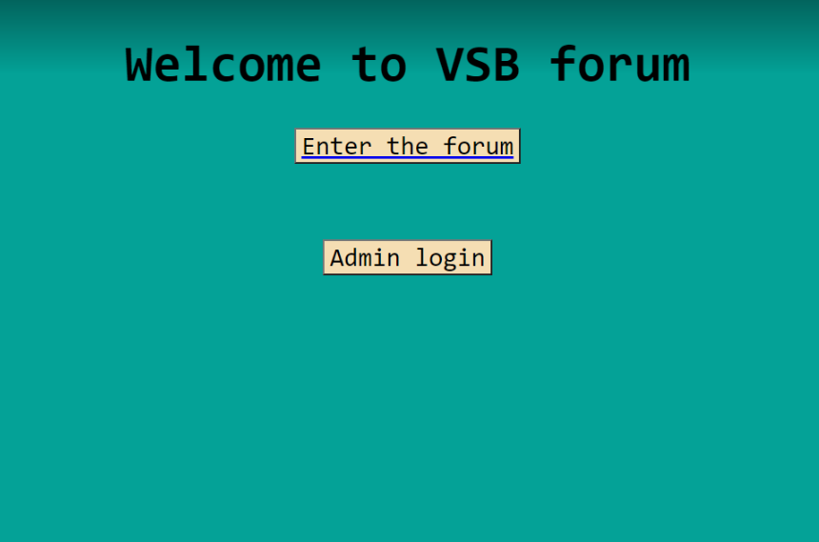
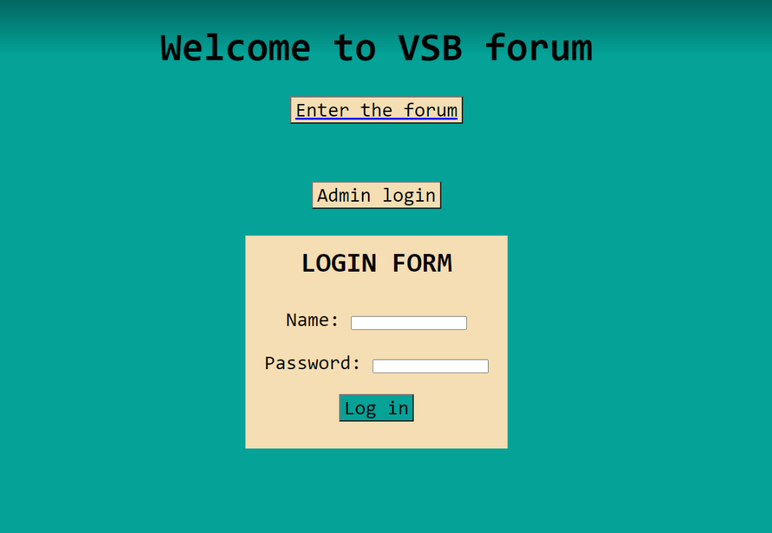
NÁHLED

Slide 6
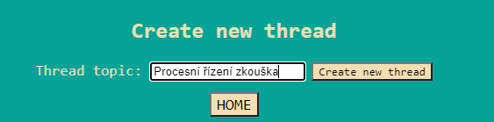
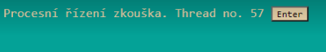
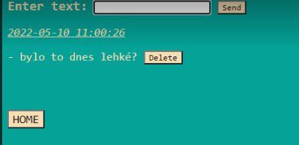

NÁHLED

Slide 7
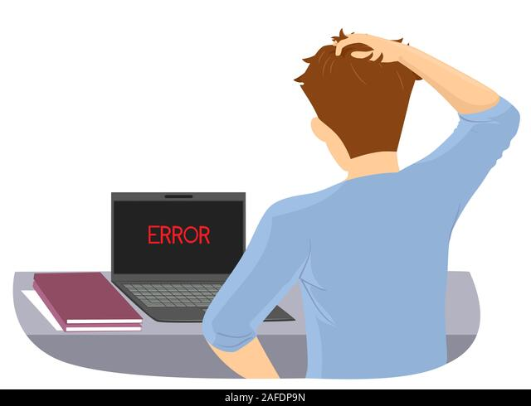
NA JAKÉ PŘEKÁŽKY JSME NARAZILI?

Slide 8

DĚKUJEME ZA POZORNOST

